Slide 1
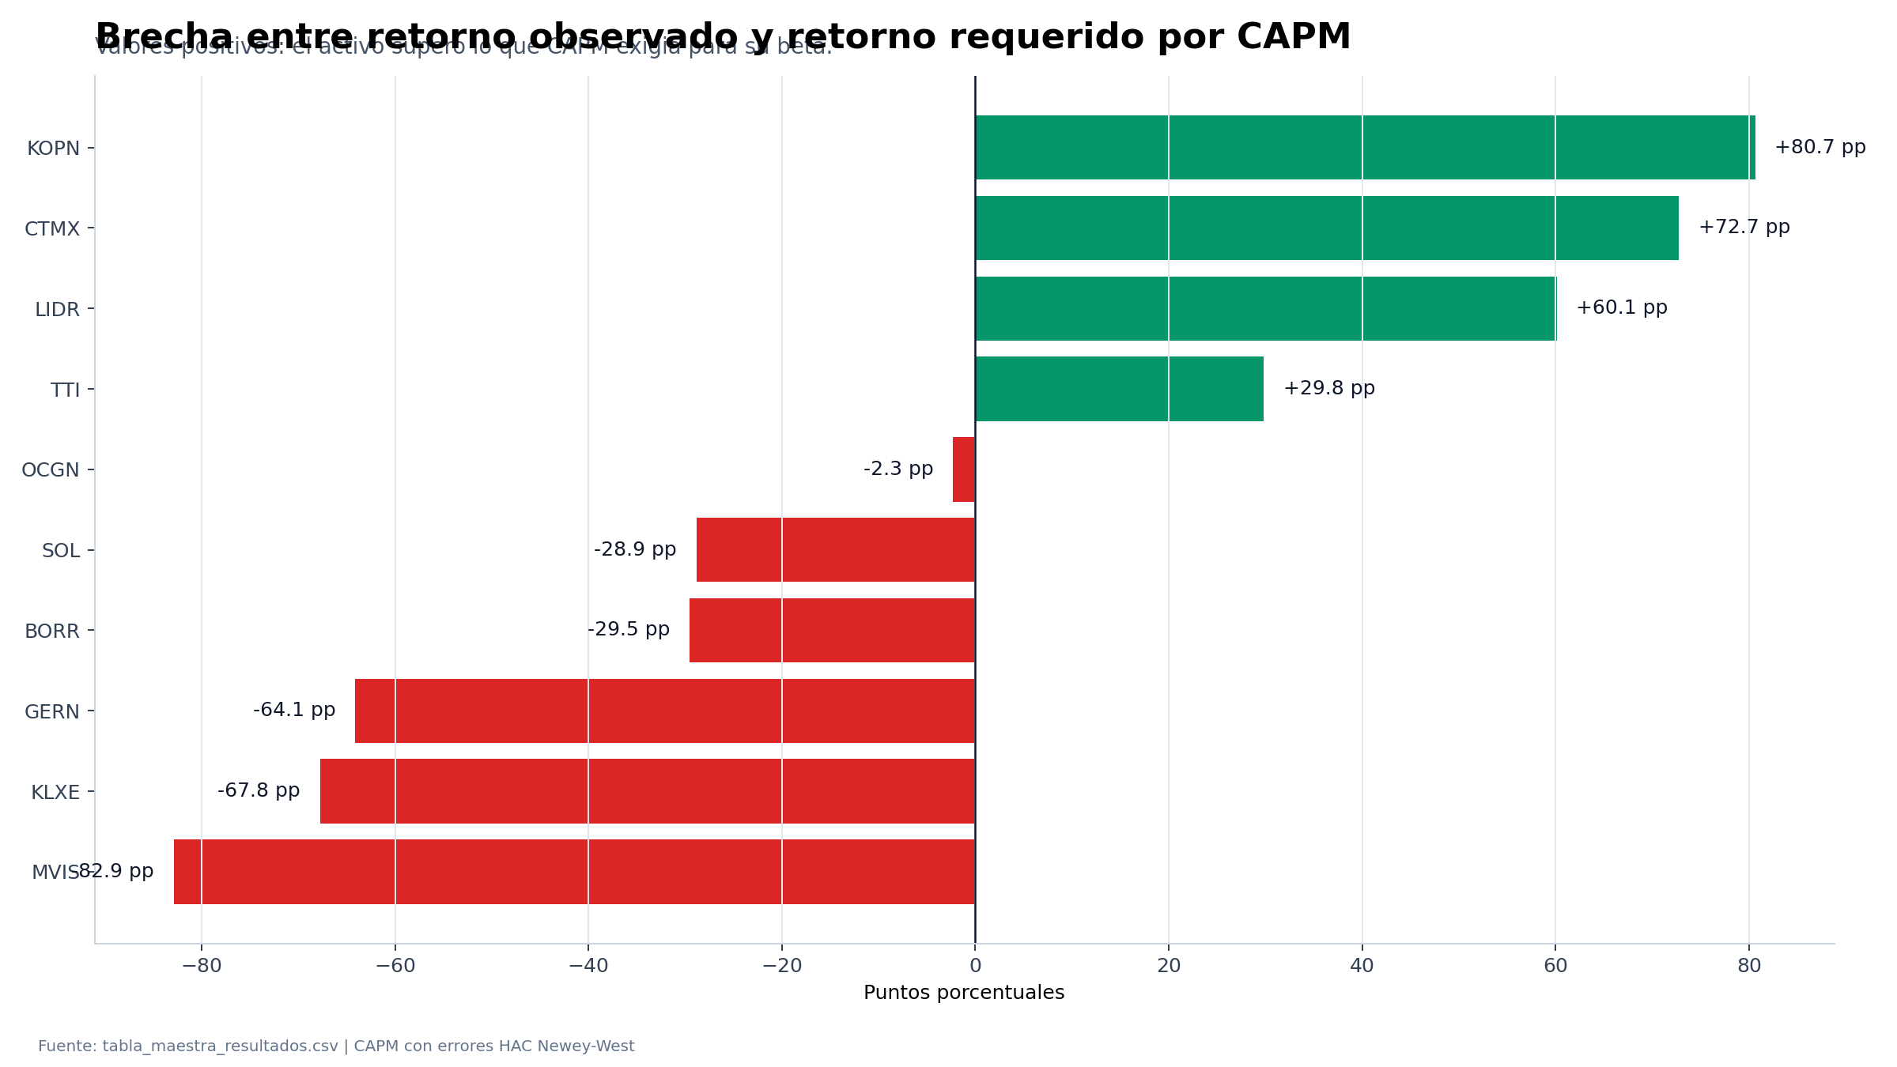
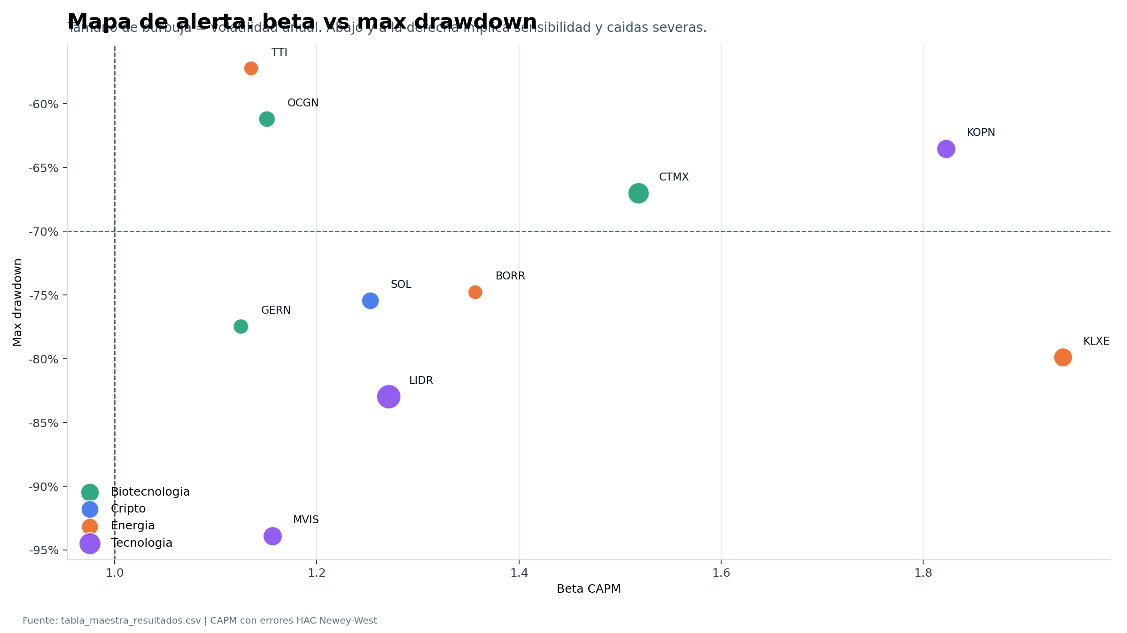
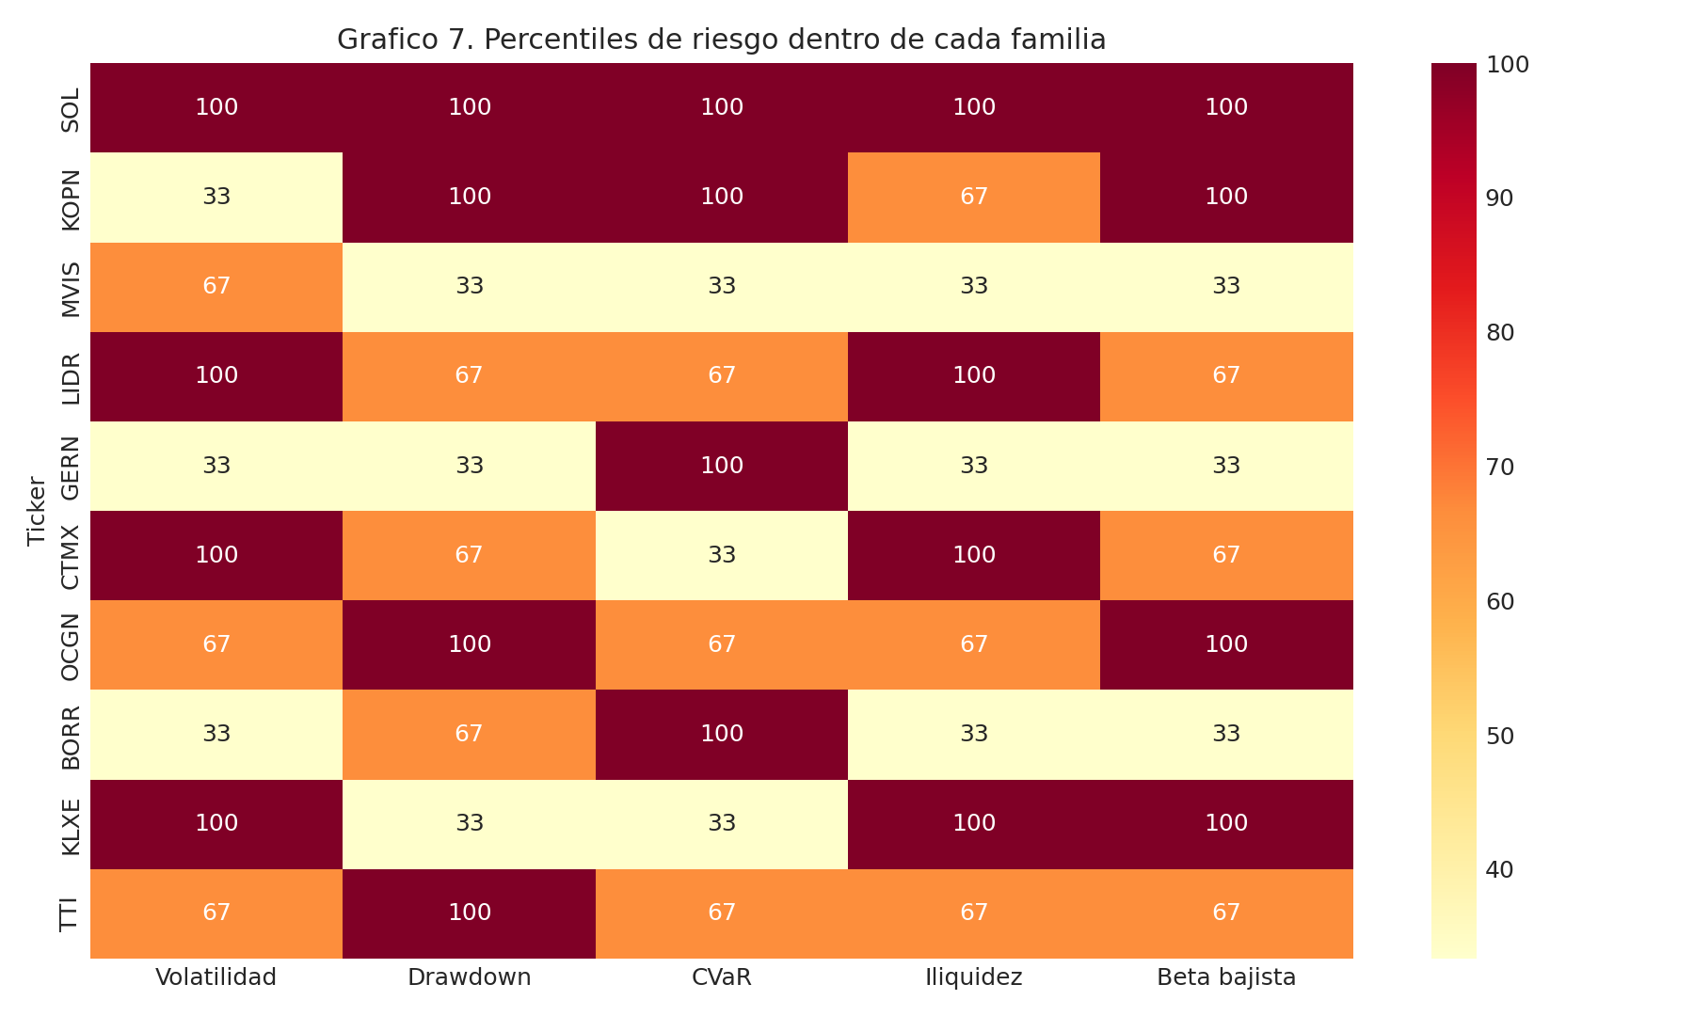
ONE-PAGER CAPM: SÍNTESIS INTEGRADA DE LOS 10 EXPEDIENTES
La Beta de los Pobres (SOL vs NCI) y Acciones de Bajo Precio frente a ETF Sectoriales | Cliente: Doña Victoria | Estudiante: Julián Duarte
UNIVERSO ANALIZADO
10 Activos
1 Cripto + 9 Acciones en 3 Sectores
MÁXIMA BETA CAPM
1.94 (KLXE)
Sensibilidad extrema de mercado
PEOR MAX DRAWDOWN
-93.9% (MVIS)
Destrucción severa de capital
EXCESO RETORNO > CAPM
4 / 10 Activos
KOPN (+38.7pp), LIDR, CTMX, TTI
1. BRECHA RETORNO OBSERVADO VS CAPM
2. MAPA INTEGRADOR: BETA VS MAX DRAWDOWN
3. DECISIÓN PARA DOÑA VICTORIA
🛡️ Conservación: RECHAZAR TODO
Evitar los 10 expedientes por extrema volatilidad e iliquidez. Asignar 100% a T-Bills (DGS3MO).
📈 Crecimiento: ETF BENCHMARK
No usar penny stocks por fragilidad operativa. Usar ETF sectoriales (XLK, XBI, XLE).
⚡ Especulación: MÁX 1% - 2%
Cupo pequeño en SOL o KOPN/TTI (alfa positivo) con stop-loss del 15% presupuestado.
📣 VEREDICTO FINAL: "El 25% anual sin caídas es un espejismo. El CAPM mide la factura real del riesgo y la iliquidez."

